Slide 1
Tập làm văn
TẢ ĐÔ VẬT
(Kiểm tra viết)

Slide 2
MỤC TIÊU
MỤC TIÊU
1
1
Viết được bài văn đủ 3 phần (mở bài, thân bài, kết bài).
2
2
Bài văn rõ ý, dùng từ, đặt câu đúng, lời văn tự nhiên.

Slide 3
KHỞI ĐỘNG

Slide 4
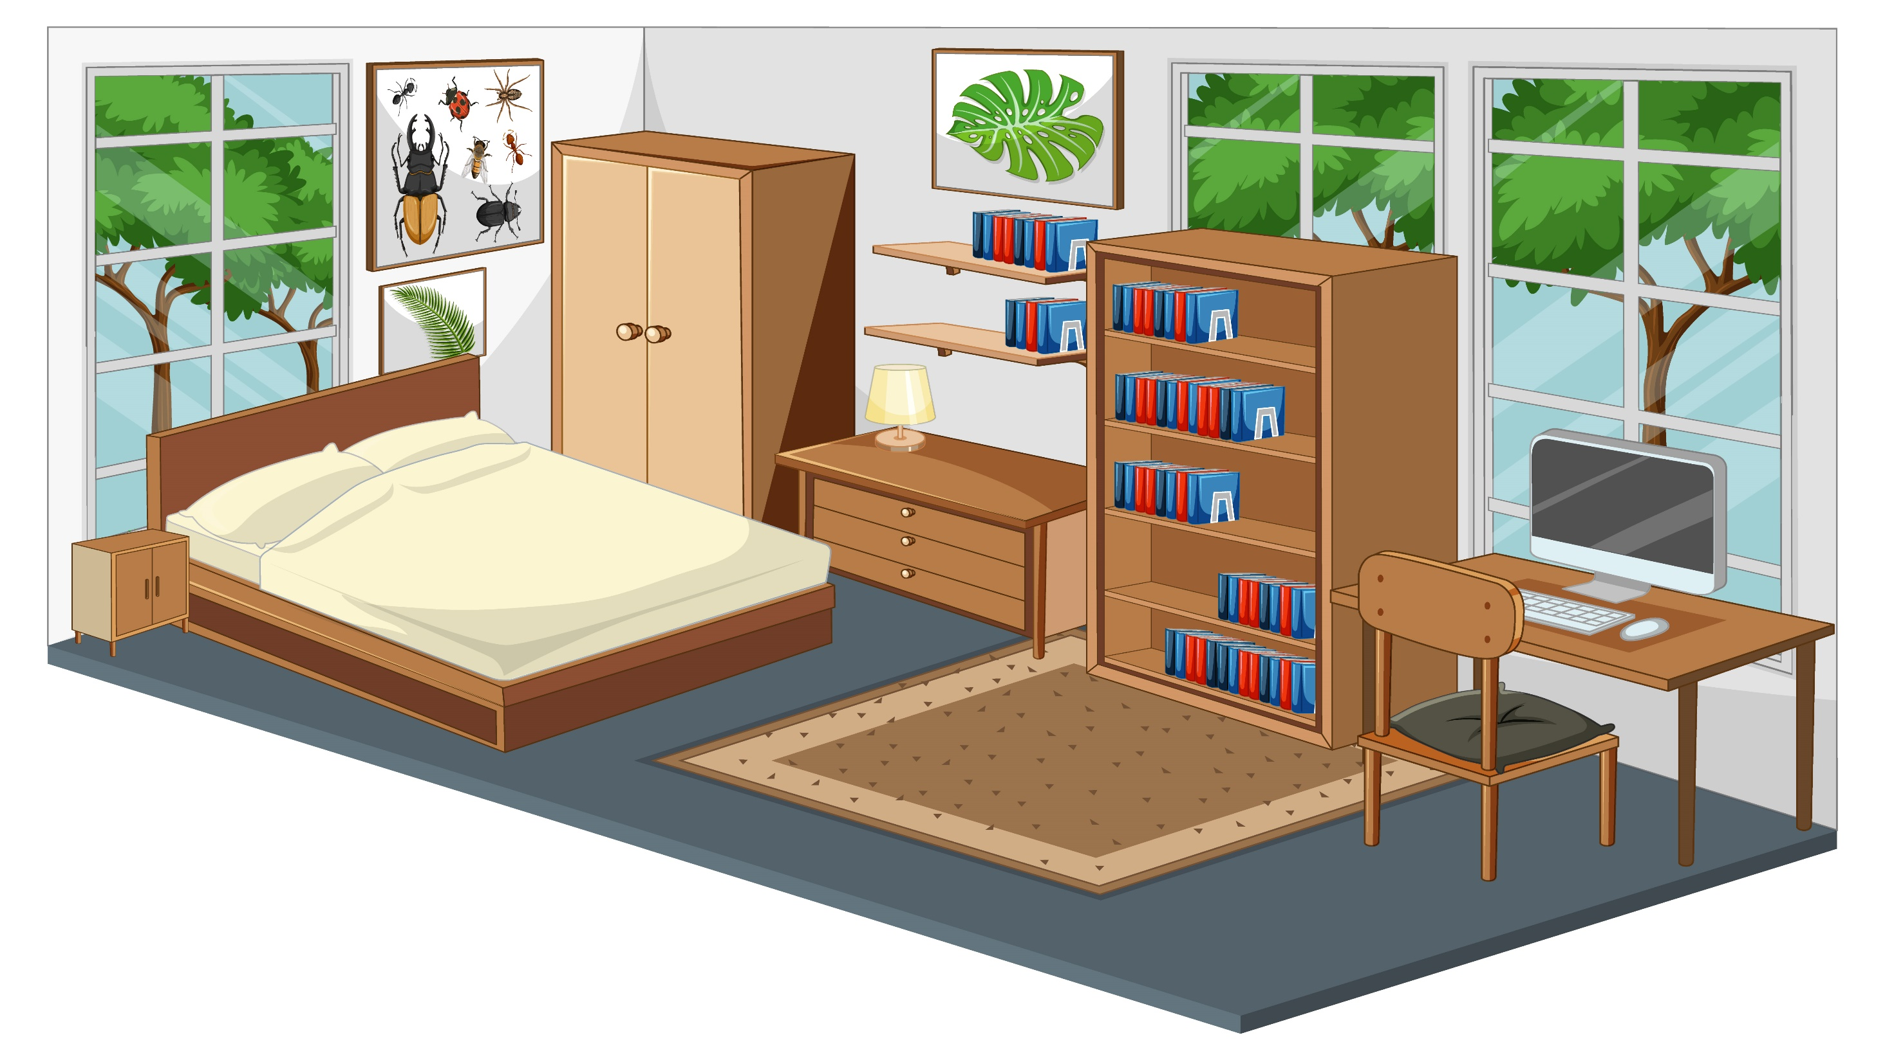
Các bạn hãy giúp mình sắp xếp lại các đồ vật cho ngăn nắp nhe ́!
Cảm ơn các bạn. Hãy luôn sắp xếp các đồ vật cho ngăn nắp nhe ́!
Đây là phòng của mình, có một số đồ vật chưa được sắp xếp ngăn nắp.
Notes:
Bấm chọn vào các đồ vật cần sắp xếp, sau khi sắp xếp xong hết thì bấm vào hình ảnh bé gái để chuyển tới slide tiếp theo.

Slide 5
Mở bài trong bài văn miêu tả đồ vật thường viết về điều gì?
Giới thiệu
đồ vật định tả.
Nêu tình cảm với đồ vật.
Nêu kỉ niệm với đồ vật.
Tả bao quát hình dáng đồ vật.
Notes:
Sau khi trả lời xong thì bấm vào hình bé gái để trở về silde trước.

Slide 6
Thân bài trong bài văn miêu tả đồ vật thường viết về điều gì?
Tả bao quát, tả chi tiết đồ vật.
Nêu tình cảm với đồ vật.
Nêu công dụng của đồ vật.
Cả đáp án A và C
là đúng.
Notes:
Sau khi trả lời xong thì bấm vào hình bé gái để trở về silde trước.

Slide 7
Kết bài trong bài văn miêu tả đồ vật thường viết về điều gì?
Giới thiệu đồ vật định tả.
Nêu tình cảm với đồ vật.
Nêu cấu tạo chi tiết của đồ vật.
Tả bao quát hình dáng đồ vật.
Notes:
Sau khi trả lời xong thì bấm vào hình bé gái để trở về silde trước.

Slide 8
Trong bài văn miêu tả đồ vật, có những kiểu mở bài và kết bài nào?
Mở bài
trực tiếp
Mở bài
gián tiếp
Kết bài
không mở rộng
Kết bài mở rộng
Notes:
Sau khi trả lời xong thì bấm vào hình bé gái để trở về silde trước.

Slide 9
Cấu tạo bài văn miêu tả đồ vật
1. Mở bài: Giới thiệu đồ vật được miêu tả.
(Đồ vật gì? Ai mua? Mua khi nào, ở đâu? Hiện bây giờ nó như thế nào?)
2. Thân bài:
+ Tả bao quát: Hình dáng, kích thước, màu sắc, chất liệu,...
+ Tả chi tiết: Chọn những đặc điểm nổi bật để tả theo trình tự:
từ ngoài vào trong, từ trên xuống dưới.
+ Nêu công dụng của món đồ ấy.
3. Kết bài:
+ Nêu tình cảm của em với món đồ vật mình chọn tả.
+ Nêu cách giữ gìn, bảo quản món đồ ấy.

Slide 10
Mở bài trực tiếp
Giới thiệu ngay đồ vật được tả.
MỞ BÀI
Nói chuyện khác để dẫn vào giới thiệu đồ vật định tả.
Mở bài gián tiếp

Slide 11
Kết bài
không mở rộng
Nêu suy nghĩ, tình cảm với đồ vật được tả.
Kết bài
Nêu suy nghĩ, tình cảm với đồ vật được tả.
Kết bài
mở rộng
Liên hệ việc làm của bản thân để giữ gìn
đồ vật đó.

Slide 12
KHÁM PHÁ

Slide 13
Chọn một trong các đề sau:
1. Tả quyển sách Tiếng Việt 5, tập hai của em.
2. Tả cái đồng hồ báo thức.
3. Tả một đồ vật trong nhà mà em yêu thích.
4. Tả một đồ vật hoặc món quà có ý nghĩa sâu sắc đối với em.
5. Tả một đồ vật trong viện bảo tàng hoặc trong nhà truyền thống mà em đã có dịp quan sát.

Slide 14
NGƯỜI CÔNG DÂN
Notes:
Đây là những hình ảnh của quyển sách Tiếng Việt 5, tập hai của em. Mở đầu là trang bìa, tiếp theo là các chủ điểm tương ứng với đó là các bài học....

Slide 15
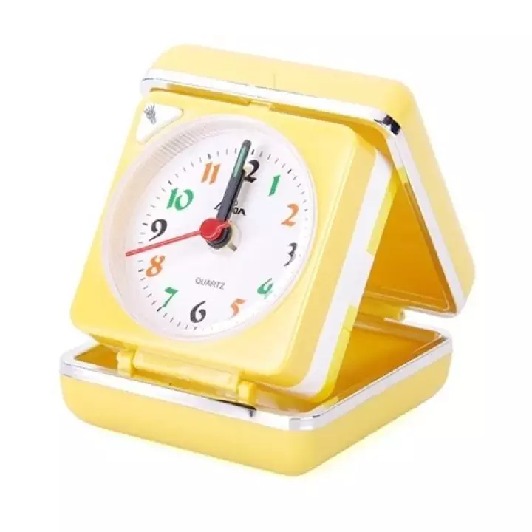
Notes:
Đề 2: Tả cái đồng hồ báo thức. Đồng hồ báo thức có rất nhiều hình dáng, kích thước và màu sắc khác nhau.

Slide 16
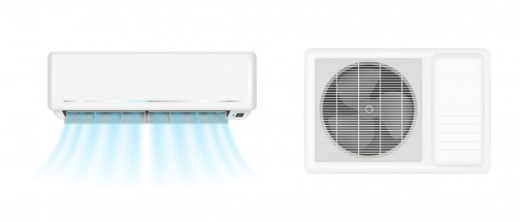
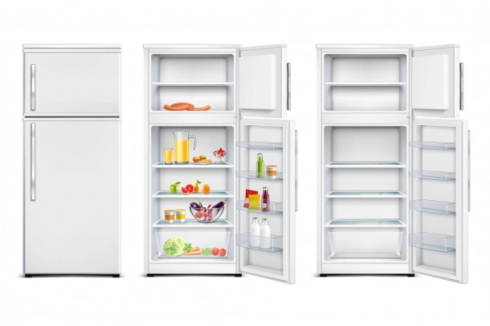
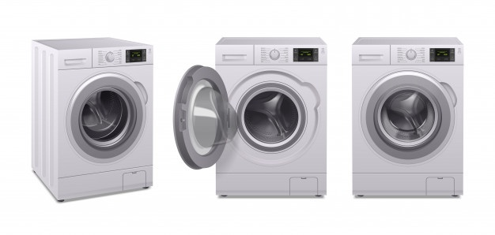
Notes:
Đề 3: Tả một đồ vật trong nhà mà em thích. Trong nhà em sẽ có rất nhiều đồ vật, có thể là tivi, máy lạnh, tủ lạnh, máy giặt,...

Slide 17
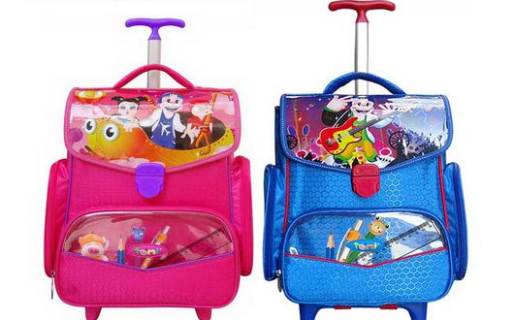
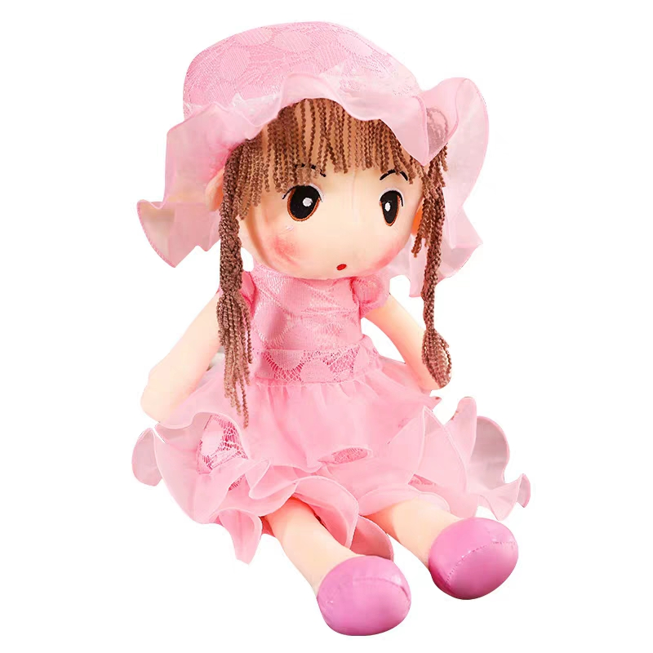
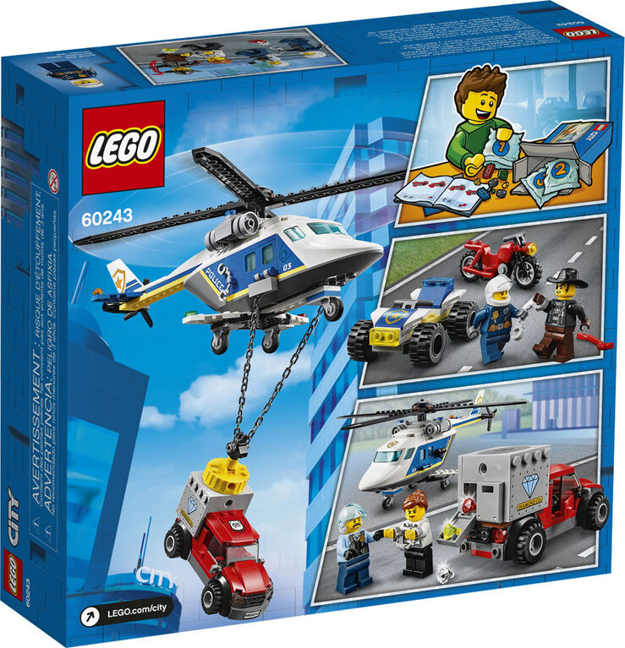
Notes:
Đề 4: Tả một đồ vật hoặc món quà có ý nghĩa sâu sắc đối với em.

Slide 18
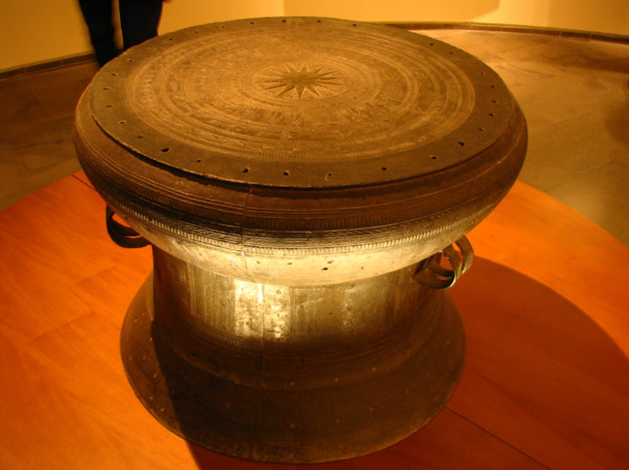
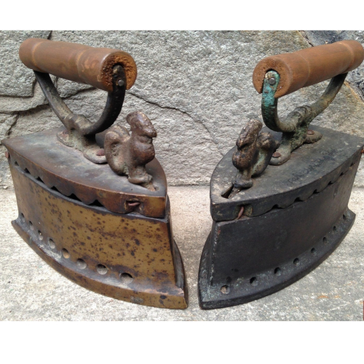
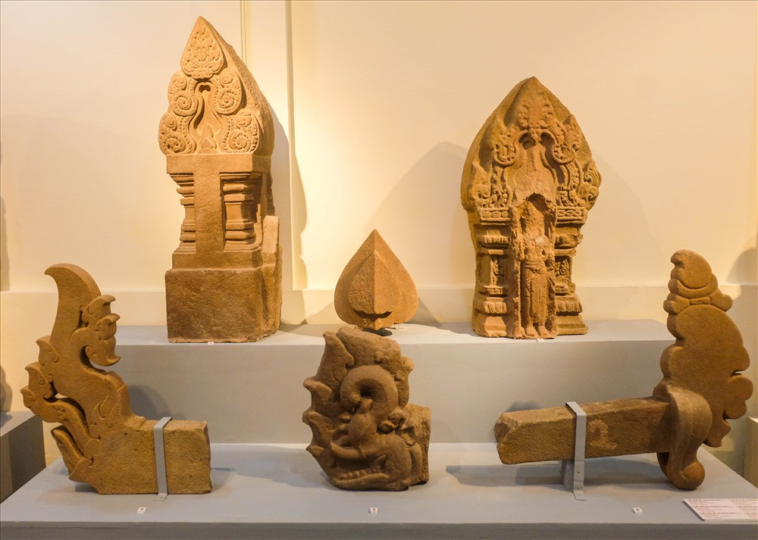
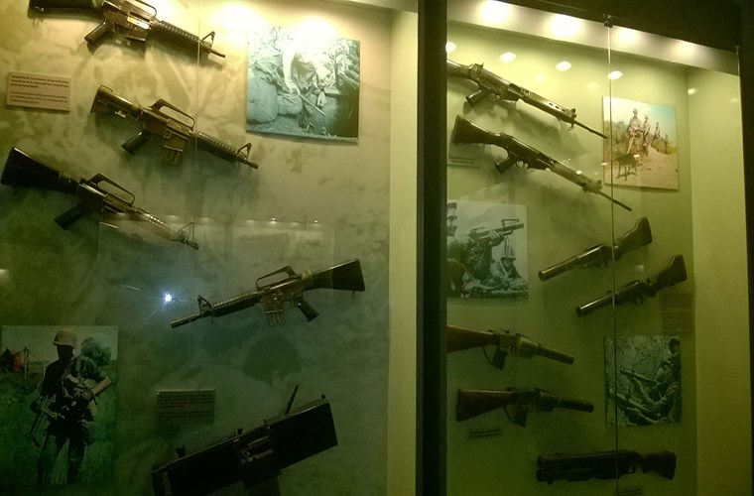
Notes:
Đây là một số hình ảnh về các đồ vật có trong viện bảo tàng, nhà truyền thống như:
+ Hình 1: Trống đồng Đông Sơn được ra đời từ nền văn hoá Đông Sơn gắn liền với thời kỳ các Vua Hùng dựng nước Văn Lang.
+ Hình 2: Bàn ủi con gà được làm bằng đồng, tích nhiệt từ than củi và có ổ khóa hình gà trống bằng đồng, được sản xuất vào thời Pháp thuộc.
+ Hình 3: Tượng bằng sa thạch với nhiều loại hình khác nhau như các trụ cửa, tượng chim thần ở Bảo tàng điêu khắc Chăm Đà Nẵng.
+ Hình 4: Hình ảnh về các hiện vật thời kháng chiến trong Bảo tàng chứng tích chiến tranh TP Hồ Chí Minh.

Slide 19
Những điều cần lưu ý khi viết bài văn miêu tả:
Không viết văn theo kiểu liệt kê các bộ phận của đồ vật.
Quan sát và lựa chọn những đặc điểm tiêu biểu, nổi bật của đồ vật để miêu tả.
Sử dụng linh hoạt các biện pháp nghệ thuật như liên tưởng, so sánh, nhân hóa,...
Lồng tình cảm vào bài để thu hút người đọc.
Phân đoạn cho các phần của bài văn.

Slide 20
1. Tả quyển sách Tiếng Việt 5, tập hai của em.
NGƯỜI CÔNG DÂN
Notes:
Đây là những hình ảnh của quyển sách Tiếng Việt 5, tập hai của em. Mở đầu là trang bìa, tiếp theo là các chủ điểm tương ứng với đó là các bài học....

Slide 21
1. Mở bài: Giới thiệu quyển sách Tiếng Việt 5, tập hai của em.
2. Thân bài:
* Đặc điểm bên ngoài của quyển sách:
Quyển sách hình chữ nhật, bìa sách láng bóng.
Ở phía trên bìa sách là dòng chữ TIẾNG VIỆT 5, tập hai với hai màu xanh, đỏ.
Phía dưới bìa có hình ảnh của đám bạn nhỏ đến từ nhiều dân tộc khác nhau đang tươi cười trò chuyện.
Cùng với đó là hình ảnh quen thuộc của những bác nông dân đang miệt mài cấy lúa, cày bừa trên những cánh đồng xanh mướt.
Ở phía xa xa là biển cả mênh mông cùng những con tàu ra khơi, màu xanh của biển nối liền sắc xanh của bầu trời cao rộng khuất sau dãy núi cao.

Slide 22
* Đặc điểm bên trong của quyển sách:
Lật quyển sách ra, dòng chữ TIẾNG VIỆT 5, tập hai lại xuất hiện ngay ngắn ở trang sách đầu tiên.
Giở sang trang tiếp theo, ta thấy chủ điểm Người công dân.....
Trang sách thứ 4 ghi chữ "Tuần 19" và bài tập đọc "Người công dân số Một“......
Các bài học tiếp theo đó được sắp xếp theo chủ điểm khác nhau của mỗi tuần.
Cuốn sách sắp xếp chương trình học tập của chúng em theo từng phân môn rất cụ thể: tập đọc, chính tả, luyện từ và câu, kể chuyện và tập làm văn.
Cuối sách là phần mục lục với tên từng bài học và số trang được sắp xếp lần lượt rất khoa học.
NGƯỜI CÔNG DÂN

Slide 23
*Công dụng của quyển sách đối với em:
Quyển sách giúp em rèn luyện nhiều kĩ năng như đọc, viết, kể chuyện,...
Sách mang đến một kho từ vựng phong phú, giúp em thấy được cái hay cái đẹp của Tiếng Việt.
Em được học cách làm sao để viết câu cho đúng, viết một bài văn cho hay.
Những bài học cũng mang đến những thông điệp vô cùng bổ ích bằng những câu chuyện hấp dẫn.
3. Kết bài: Tình cảm của em dành cho quyển sách Tiếng Việt 5, tập hai.

Slide 24
2. Tả cái đồng hồ báo thức.

Slide 25
1. Mở bài: Giới thiệu chiếc đồng hồ báo thức.
2. Thân bài:
- Miêu tả khái quát chiếc đồng hồ báo thức:
Đó là chiếc đồng hồ thuộc hãng gì? Do nước nào sản xuất?
Chiếc đồng hồ có hình dáng gì? Kích thước bao nhiêu?
Em đặt chiếc đồng hồ ở vị trí nào trong phòng?
Màu sắc và chất liệu chủ yếu của chiếc đồng hồ?
- Miêu tả chi tiết chiếc đồng hồ báo thức:
Kim giây, kim phút, kim giờ, kim hẹn giờ có màu gì? Độ dài, kích thước ra sao? Tốc độ di chuyển như thế nào?
Nút xoay để điều chỉnh các kim nằm ở đâu? Sử dụng như thế nào?
Nút tắt tiếng chuông báo thức nằm ở đâu? Hình dáng, kích thước như thế nào?

Slide 26
Chiếc đồng hồ báo thức hoạt động cần bao nhiêu cục pin? Mỗi lần thay pin mới có thể sử dụng được bao lâu? Việc thay pin có khó khăn không? Em có thể tự làm được không?
- Chức năng của chiếc đồng hồ báo thức:
Hẹn giờ báo thức (ngủ dậy, giờ học bài, giờ đi chơi…).
Xem giờ trong ngày (như những chiếc đồng hồ treo tường khác…).
Trang trí cho góc học tập, căn phòng.
3. Kết bài: Tình cảm của em dành cho chiếc đồng hồ báo thức.

Slide 27
VẬN DỤNG

Slide 28
Thứ , ngày tháng năm 2022
Tập làm văn
Tả đồ vật
(Kiểm tra viết)
Đề bài:
Bài làm

Slide 29
Chúng mình cùng
làm bài nhé!

Slide 30
DẶN DÒ
- Hoàn thành bài văn vào vở.
- Chuẩn bị bài: Tập viết đoạn
đối thoại.

Slide 31
TẠM BIỆT
TẠM BIỆT
Chúc các con học tốt.

